Slide 1
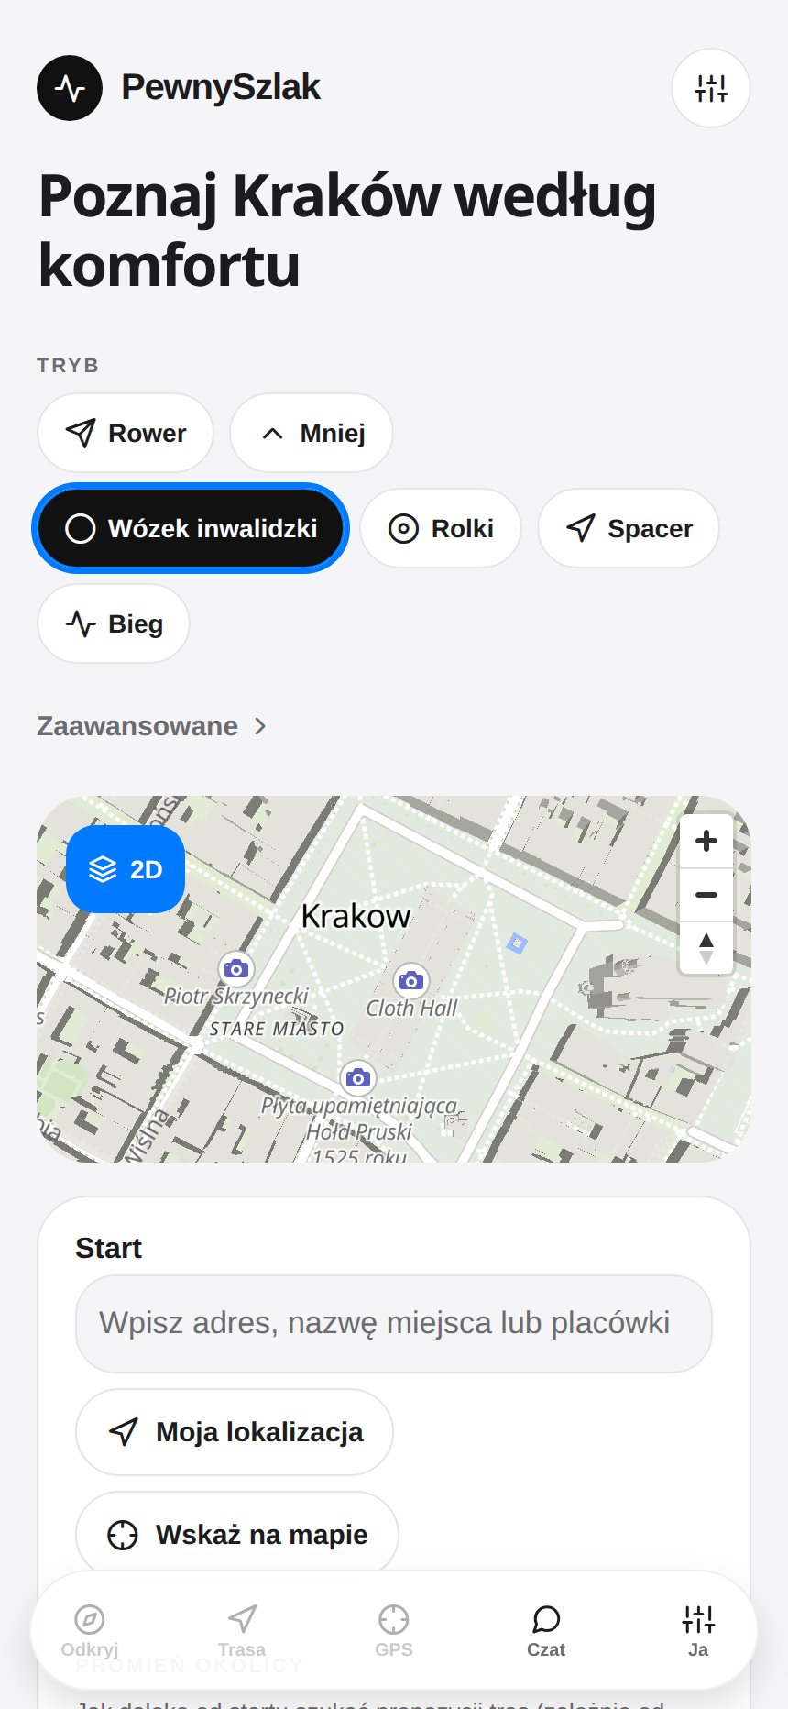
pewnyszlak.
HACKYEAH 2026 · KRAKÓW BEZ BARIER
Kraków
w Twoim tempie
Trasy według Twoich potrzeb.
Informacje o barierach przed wyjściem.
Aplikacja mobilna i webowa
01 / 10
Notes:
Wyobraźcie sobie zwiedzanie Krakowa, podczas którego dopiero pod schodami dowiadujecie się, że trasa nie jest dla was. PewnySzlak pomaga ocenić dojście przed wyjściem. W demonstracji konkursowej skupiamy się na osobie poruszającej się na wózku.
Źródła i status:
prd.md; krakow.pdf. Screen z aktualnej aplikacji, nie z filmu reklamowego.

Slide 2
pewnyszlak.
PROBLEM
Cel jest blisko.
Dojście kończy się schodami.
Dla osoby na wózku jeden trudny odcinek
może zmienić całą podróż.
Parametry zamiast etykiety
„Dostępne” nie mówi o szerokości, krawężniku ani nachyleniu.
Miasto zmienia się codziennie
Remont lub przeszkoda mogą zamknąć wcześniej znane dojście.
Braki danych utrudniają decyzję
Użytkownik musi wiedzieć, czego mapa jeszcze nie potwierdza.
02 / 10
Notes:
Problemem nie jest tylko znalezienie celu. Trzeba ocenić całą drogę i konkretne przeszkody. Binarny status dostępności nie odpowiada na pytanie, czy przejedzie konkretny użytkownik z konkretnym sprzętem.
Źródła i status:
krakow.pdf, sekcje 1–3. To opis problemu z wyzwania, a nie badanie konkurencyjnych aplikacji.

Slide 3
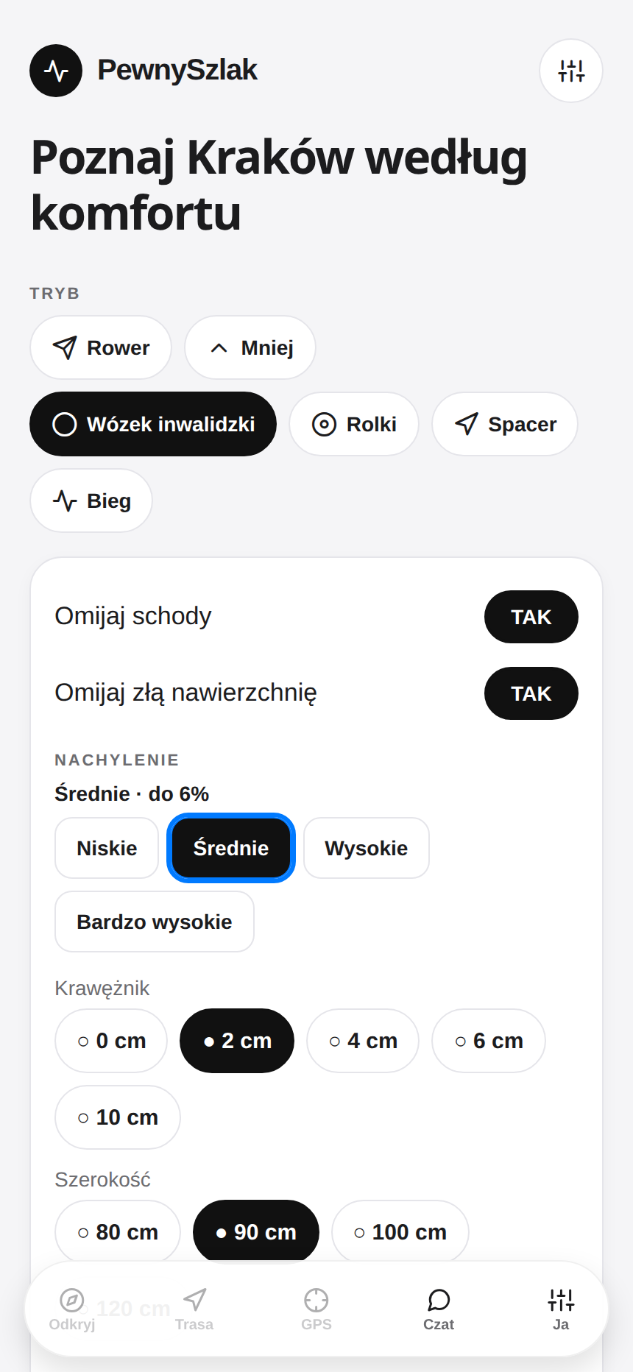
pewnyszlak.
ROZWIĄZANIE
Trasa dopasowana
do Twoich limitów
Ustawiasz preferencje. Silnik odrzuca
znane bariery, które je przekraczają.
6%
2 cm
90 cm
nachylenie
krawężnik
szerokość
Przykładowy profil wózka. Limity można zmienić.
Bez konta i bez pytań o stan zdrowia.
03 / 10
Notes:
Wybieramy profil wózka, a następnie własne limity nachylenia, krawężnika i szerokości. Znane przekroczenia eliminują odcinek z routingu. Dla brakujących danych użytkownik wybiera ostrzeżenie albo wykluczenie. Nie zbieramy diagnoz ani historii GPS.
Źródła i status:
packages/domain/src/index.ts; apps/api/src/graph/cost.ts; apps/mobile/app/index.tsx. Liczby to edytowalny przykład preferencji, a nie uniwersalna norma dostępności.

Slide 4
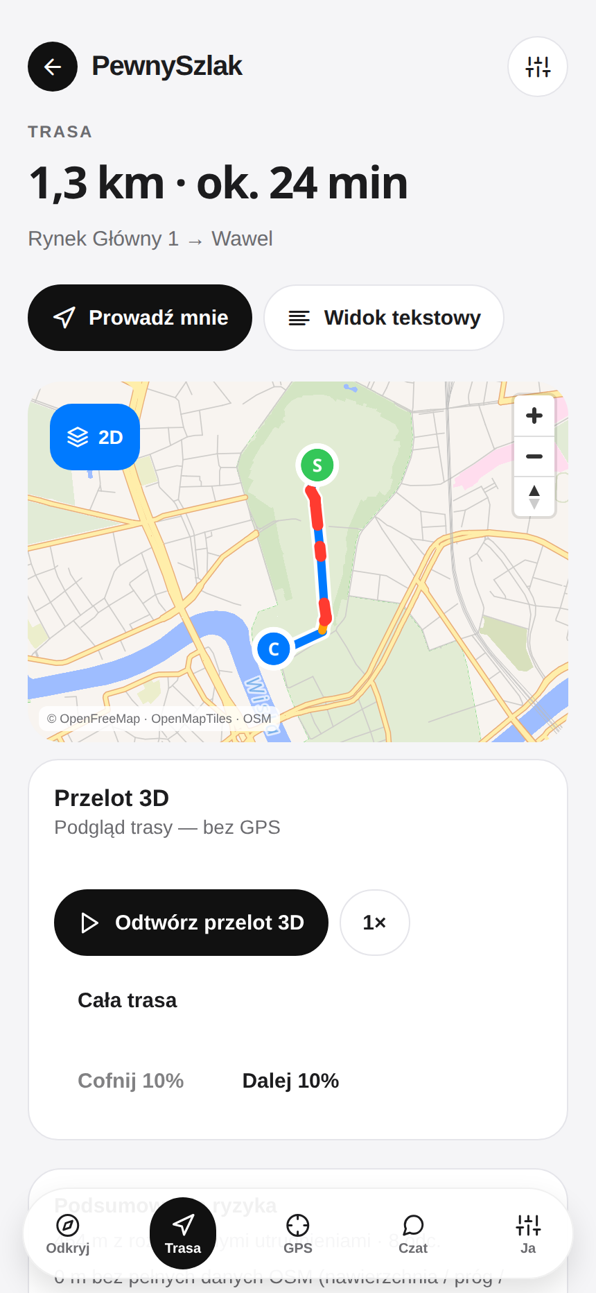
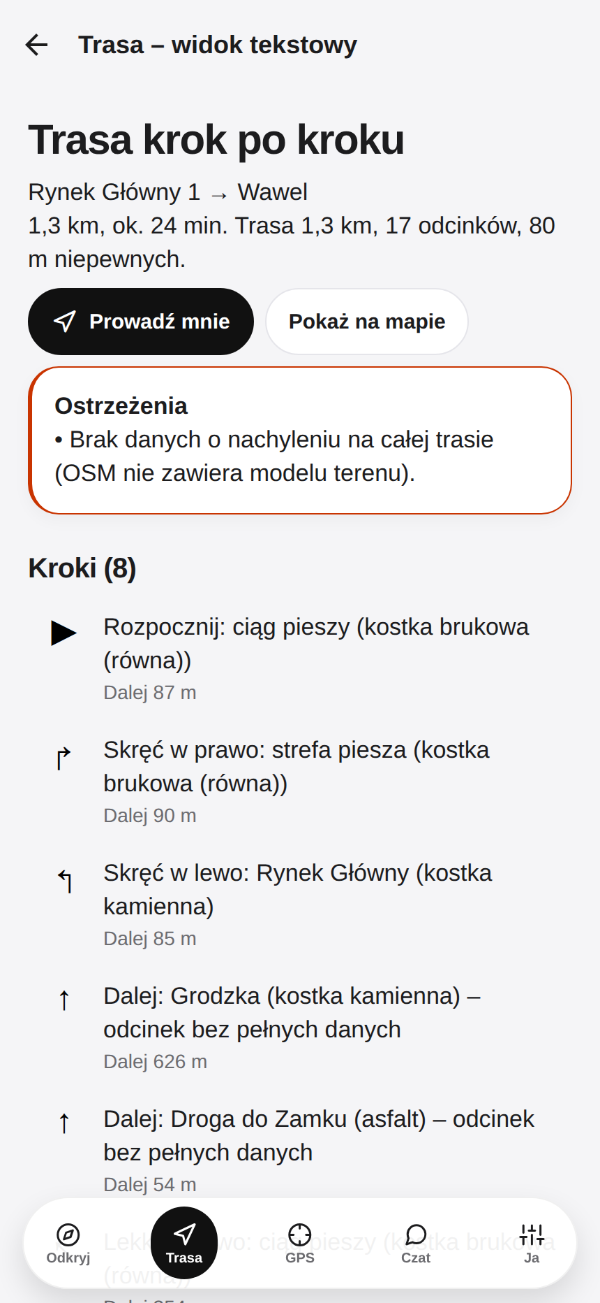
pewnyszlak.
DEMO PRODUKTU
Rynek Główny
Wawel
Przed wyjściem
Przebieg trasy w 3D i podgląd
najtrudniejszych etapów.
Odcinki z brakami danych
otrzymują osobne oznaczenia.
W scenariuszu demo aktywna
blokada Grodzkiej wymusza objazd.
04 / 10
Notes:
Najpierw pokażemy rzeczywistą trasę na grafie Krakowa, a następnie wariant demonstracyjny z blokadą Grodzkiej. Użytkownik może obejrzeć przebieg na mapie, przejrzeć etapy i przełączyć się na pełny opis tekstowy. Przykładowe utrudnienie pochodzi z oddzielnego zestawu demo.
Źródła i status:
apps/mobile/app/route/index.tsx; apps/mobile/app/route/text.tsx; apps/api/src/demo/seed.ts. Screeny pokazują bieżącą aplikację. Blokada Grodzkiej jest symulowana i działa tylko w trybie demo.

Slide 5
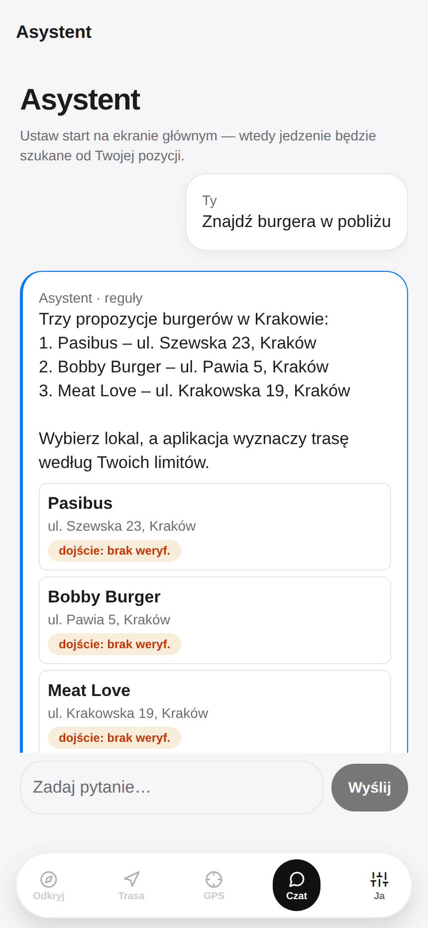
pewnyszlak.
SCENARIUSZE UŻYCIA
Jedno miasto, różne potrzeby
Osoba na wózku
Dojazd bez znanych schodów i z opisem niepewności.
Rodzic lub turysta z bagażem
Ocena nawierzchni przed wybraniem drogi.
Rowerzysta
Trasa dopasowana do poziomu wysiłku.
Przystanek w podróży
Asystent proponuje cel, silnik oblicza dojście.
05 / 10
Notes:
Scenariusz konkursowy to osoba na wózku. Ten sam model preferencji może wspierać kolejne potrzeby. Asystent potrafi zaproponować placówkę albo miejsce na przerwę, a trasę liczy backend. Lokale burgerowe widoczne na screenie to propozycje demonstracyjne, a nie sprawdzenie ich dostępności.
Źródła i status:
prd.md, grupy docelowe; apps/api/src/graph/explore.ts; apps/api/src/assistant/service.ts; apps/api/src/assistant/tools.ts. Scenariusz rodzica i bagażu to zastosowanie obecnych ustawień, nie osobne dedykowane profile.

Slide 6
pewnyszlak.
SAR-1 · DEMONSTRACJA WARSTWY RADAROWEJ
Sygnał zmiany wskazuje,
gdzie warto sprawdzić trasę
01
Porównanie obserwacji
RADAR
Zmiana obrazu obszaru
Obserwacje tego samego obszaru
w różnych terminach mogą wskazać
zmianę wymagającą kontroli.
02
Sygnał na mapie
Miejsce do sprawdzenia
03
Kontrola źródeł i terenu
Dopiero potem status bariery
W pitchu pokazujemy symulowane sygnały SAR-1.
Radar nie mierzy krawężników ani nie potwierdza przejezdności.
06 / 10
Notes:
Warstwa nazwana SAR-1 pokazuje, jak chcemy kierować uwagę na miejsca, w których zaszła zmiana. Sam sygnał radarowy nie jest barierą ani pomiarem chodnika. Zespół musi dopasować go do lokalizacji, zweryfikować i dopiero wtedy nadać status. W repozytorium nie znaleziono klienta SAR-1, dlatego slajd opisuje demonstrację koncepcji, nie wdrożoną integrację.
Źródła i status:
Nazwa SAR-1 zgodnie z prośbą użytkownika. Dostawca / misja niepotwierdzone. Ogólna możliwość detekcji zmian SAR: https://algorithm-catalogue.apex.esa.int/apps/sentinel1_changedetection . Nie utożsamiamy SAR-1 z Sentinel-1 bez potwierdzenia zespołu.

Slide 7
pewnyszlak.
LIDAR · MOCK DOKŁADNIEJSZEGO PROFILU TERENU
Wysokość terenu
zmienia wybór odcinka
PRZYKŁAD SYMULOWANY
10%
3 m wzniosu na 30 m
Powyżej przykładowego limitu 6%.
4%
1,2 m wzniosu na 30 m
Łagodniejszy wariant w symulacji.
Prototyp ma klienta NMT GUGiK. Surowy LiDAR i jego wpływ na routing pokazujemy jako mock.
07 / 10
Notes:
To mock pokazujący wartość dokładniejszych danych wysokościowych. Na odcinku 30 metrów wznios 3 metry daje 10%, a 1,2 metra daje 4%. Przy limicie 6% drugi wariant lepiej odpowiada preferencji. W kodzie mamy klienta NMT, który opisuje powierzchnię gruntu. Nie zrealizowaliśmy pomiaru surowej chmury LiDAR ani walidacji podjazdów. NMT nie rozstrzyga o schodach, mostach, krawężnikach czy windach i nie zmienia routingu.
Źródła i status:
Wszystkie wartości wykresu są syntetyczne. Obliczenie: wznios / długość pozioma × 100%. apps/api/src/terrain/nmt.ts. Źródła technologii: https://www.geoportal.gov.pl/pl/dane/dane-pomiarowe-lidar-lidar/ ; https://www.geoportal.gov.pl/pl/dane/numeryczny-model-terenu-nmt/ .

Slide 8
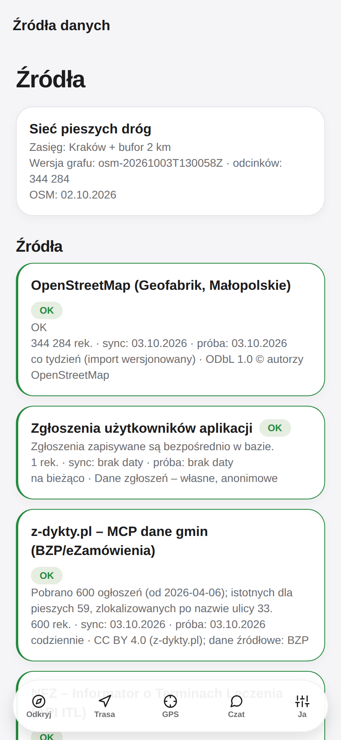
pewnyszlak.
TECHNOLOGIA I WIARYGODNOŚĆ
Każda informacja
ma źródło i status
React Native + Expo
Wspólna aplikacja mobilna i webowa.
A* + PostgreSQL / PostGIS
Routing na lokalnym grafie OSM Krakowa.
MCP + NFZ + zgłoszenia
Dane publiczne i oddzielna warstwa barier.
Źródło, daty, niepewność
Informacja w źródle i kontrola w terenie to różne daty.
Brak danych pozostaje widoczny.
Asystent nie nadaje formalnego potwierdzenia dostępności.
08 / 10
Notes:
Warstwy są rozdzielone: synchronizacja danych, graf i silnik tras, API oraz interfejs. OSM daje topologię, MCP z-dykty daje sygnały z przetargów, NFZ dane placówek, a społeczność aktualizuje bariery. Przetarg nie oznacza trwającego remontu. Sprzeczne i stare obserwacje pozostają widoczne. System nie potrzebuje wewnętrznych systemów miasta.
Źródła i status:
apps/api/src/sync; apps/api/src/graph; apps/api/src/sources/status.ts; docs/licencje-danych.md. MCP: https://z-dykty.pl/dla-programistow . NFZ: https://apinfz.nfz.gov.pl/app-itl-api-pcus/index.html .

Slide 9
pewnyszlak.
WDROŻENIE I MODEL BIZNESOWY
Pilotaż w Krakowie,
potem kolejne miasta
DLA UŻYTKOWNIKA
DLA PARTNERÓW
Bezpłatne planowanie trasy
i dostęp do informacji o barierach.
Widget dla hotelu lub wydarzenia.
Płatne API tras i panel aktualizacji.
Najbliższy krok
Rozwój po hackathonie
Testy terenowe z osobami na wózkach.
Porównanie danych z rzeczywistym dojściem.
Walidacja SAR i LiDAR, kolejne obszary.
Pilotaż z partnerem i test gotowości do płacenia.
09 / 10
Notes:
Użytkownik powinien mieć bezpłatny dostęp do podstawowych informacji. Hipoteza biznesowa to narzędzie dla hoteli, organizatorów wydarzeń i dostawców aplikacji: widget dojścia, API i panel aktualizacji. Najpierw sprawdzamy użyteczność w terenie i zainteresowanie partnerów, potem model opłat. Nie deklarujemy podpisanych umów ani przychodów.
Źródła i status:
Model i plan to propozycja zespołu, nie wyniki pilotażu. krakow.pdf, potencjał wdrożenia i komercjalizacji.

Slide 10
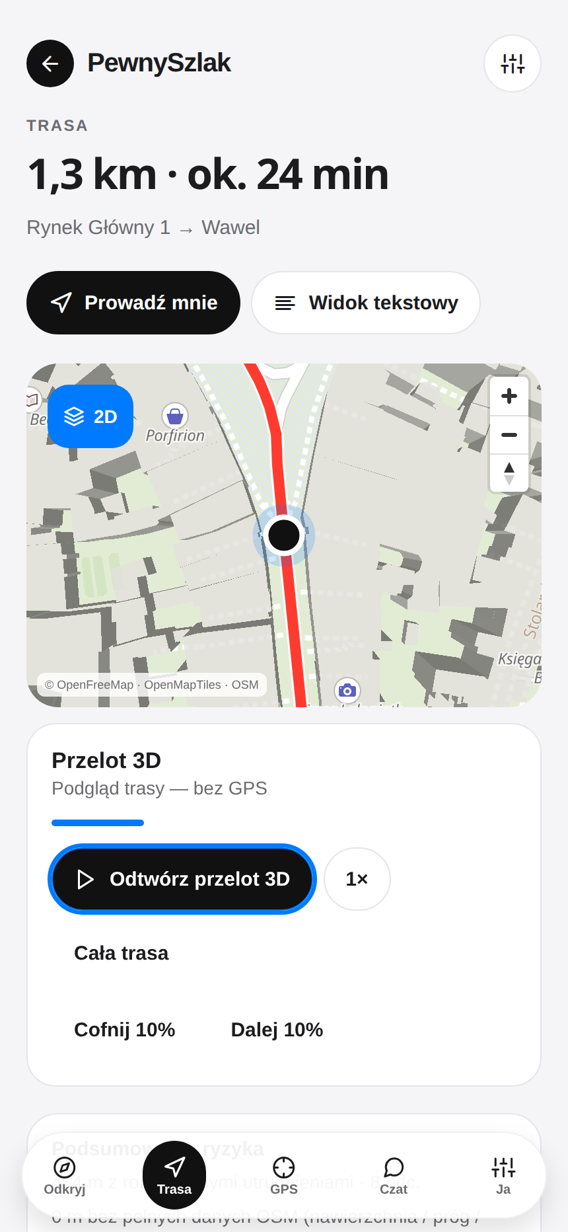
pewnyszlak.
PROTOTYP GOTOWY DO POKAZANIA
Sprawdź drogę,
zanim ruszysz
344 284
krawędzie zaimportowanego grafu OSM Krakowa
W demo: preferencje wózka, trasa Rynek – Wawel,
źródła danych i prowadzenie krok po kroku.
pewnyszlak.
10 / 10
Notes:
Przechodzimy do aplikacji. Ustawiamy potrzeby osoby na wózku, wybieramy start i cel, pokazujemy etapy trasy oraz źródła. Zakończenie: użytkownik wie, co wynika z danych i czego nadal trzeba się dowiedzieć. Liczba krawędzi opisuje zaimportowany graf, nie liczbę sprawdzonych chodników.
Źródła i status:
GET /v1/health: version osm-20261003T130058Z, nodes 281817, edges 344284, stan odczytany podczas przygotowania prezentacji. To pokrycie dostępnej sieci OSM, nie gwarancja pełnych danych o dostępności.

